Slide 1
웹크롤링을 이용한
Custom 검색 엔진
2015. 01.27
수원 멤버십 창의과제
작성자 25-1기 최환종(PL)
25-1기 안중환
25-1기 정광현
25-1기 정다비치

Slide 2
목차
아이디어 제안
유사 작품들
Master Story List
시스템 구성도
예상 기술적 문제점
필요한 핵심 부품
평가 받고 싶은 항목
심사 위원

Slide 3
아이디어 제안
1. 아이디어 제안
‹#›
Customizing Search Engine
사용자가 원하는 카테고리페이지를 설정해 각각의 검색 결과를 제공(네이버 지식인, 다음 카페 등)
사용자가 설정한 맞춤 레이아웃으로 페이지 제공
(네이버 지식인을 더 크게 보고싶으면 Layout을 키움)
크롤링, 파싱을 이용한 사용자 맞춤형 검색엔진

Slide 4
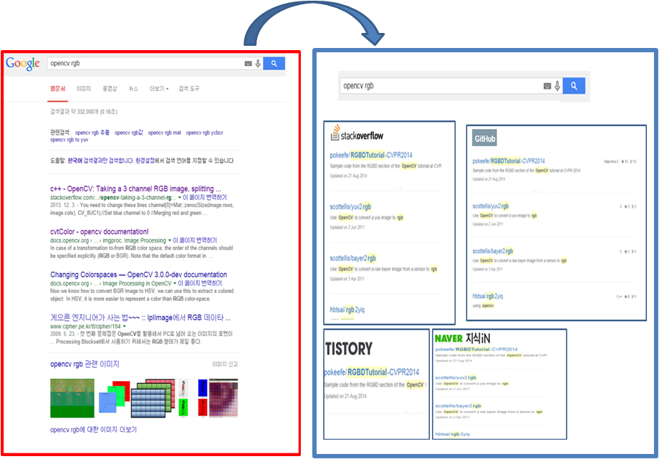

Slide 5
아이디어 제안
1. 아이디어 제안
‹#›
선정 카테고리 및 분류
동영상 | Daum 동영상, Naver 동영상, YouTube
뉴스 | Naver 뉴스, Daum 뉴스
블로그 | 네이버 블로그, Daum (tistory)
이미지 | 네이버 이미지, Daum 이미지
쇼핑 | 11번가, 옥션
개발 | Github
커뮤니티 | 네이버 지식인, 네이트 판, StackOverflow

Slide 6
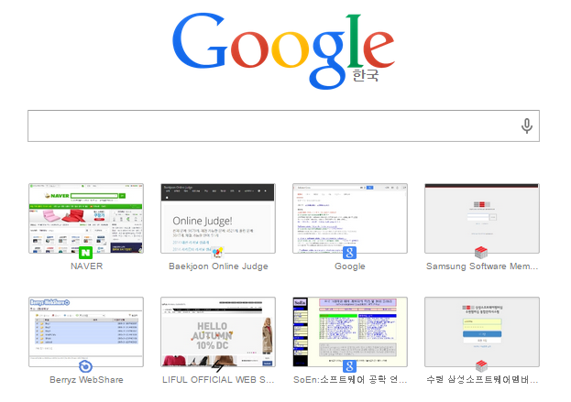
유사 프로젝트 1
2. 유사 작품들
‹#›
Google -전 세계의 웹페이지를 통합적으로 보여준다.

Slide 7
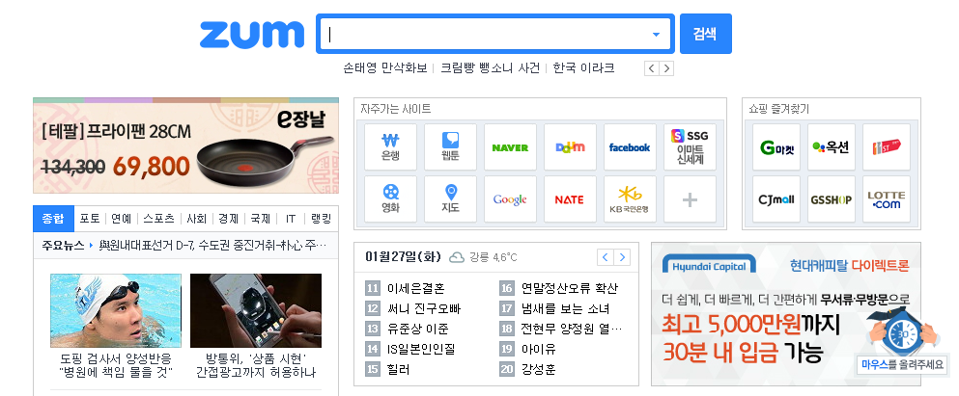
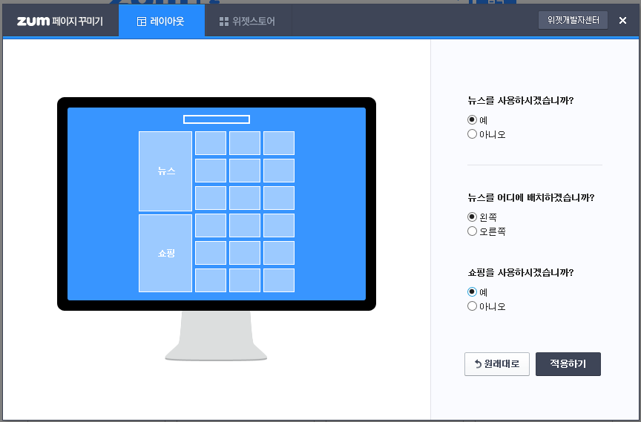
유사 프로젝트 2
2. 유사 작품들
‹#›
zum - 사용자가 레이아웃을 제공하는 형태로 조절할 수 있고 유명 포털사이트를 링크형태로 제공한다.

Slide 8
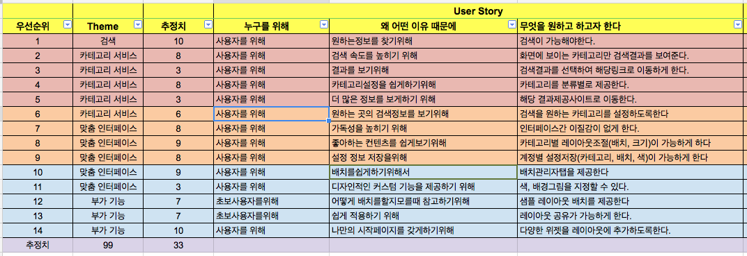
Master Story List
3. Master Story List
‹#›

Slide 9
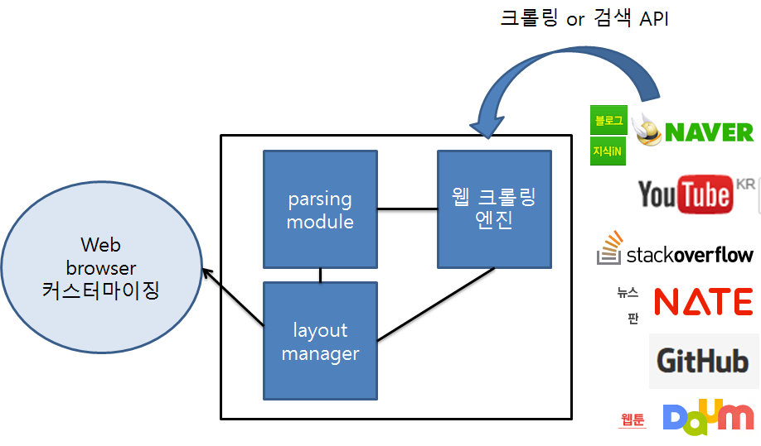
시스템 구성도
4. 시스템 구성도
‹#›

Slide 10
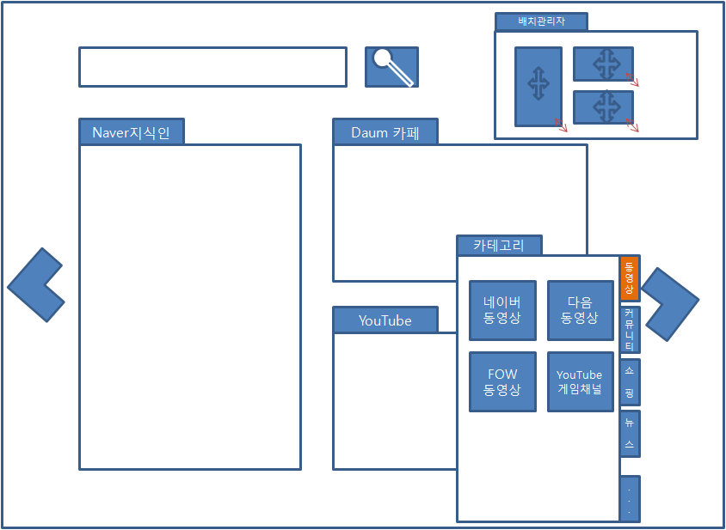
시스템 구성도
4. 시스템 구성도
‹#›

Slide 11
예상 기술적 문제점 1
6. 기술적 문제점
‹#›
요청에 대한 접근을 막아 놓은 웹사이트는 어떤식으로 처리할 것 인가?
자유로운 Layout customizing을 위한 Javascript, Jquery 기술의 한계

Slide 12
평가 받고 싶은 항목
8. 평가 받고 싶은 항목
‹#›
•Web크롤링과 데이터parsing이용해 검색된 데이터가 이상한값 없이 원하는 결과가 들어오는가?
•사용자가 원하는 Layout Style로 확대, 추가, 배치등이 자유롭게 되는가?
•추가가능한 카테고리가 15개 이상인가?

Slide 13
고정 심사위원
9. 심사 위원
‹#›
00-0기 ㅁㅁㅁ
심사 위원으로 선정한 사유
심사 위원 각오 한마디
00-0기 ㅁㅁㅁ
심사 위원으로 선정한 사유
심사 위원 각오 한마디
사진
사진

Slide 14
감사합니다

